Slide 1


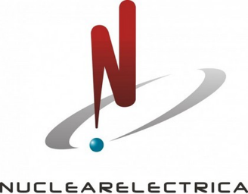
Tehnologii Inovatoare in Energetica Nucleara din Romania
Dr. Teodor Chirica
Presedinte, Consiliul de Administratie
Societatea Nationala Nuclearelectrica SA
CONFERINȚA „INOVAȚIE ȘI SECURITATE ENERGETICĂ”
15 septembrie 2022
Powered by people

Slide 2
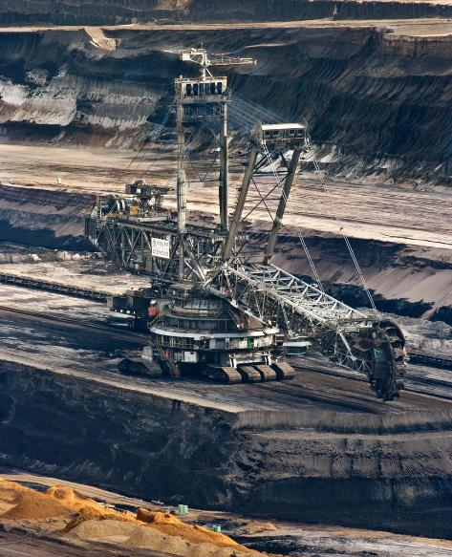
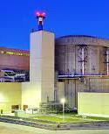
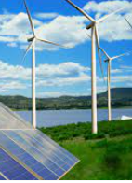

De ce energie nucleara in Romania?
Sursa sustenabila si eficienta de energie - reducerea emisiilor de CO2ech. si securitate energetica
Inovarea are un rol esential in industria nucleara: “safety first si “continuous improvement’
Romania are baza necesara de cercetare-dezvoltare, inginerie, constructie si fabricatie, operare si intretinere pentru a fi parte la acest efort
Retragrea capacitatilor pe carbune
Cresterea energiei
nucleare
Cresterea tehnologiilor regenerabile
Hydrogen
Retragerea a cca. 4.59GWe din capacitatile pe carbune
Cresterea capacitatii nucleare cu cca.2000 MW (U3 & 4 si SMR
Tinta de 34% RES
Crestere H2 in EU de la 2% la 14%
2032
2031
2030
2050

Slide 3
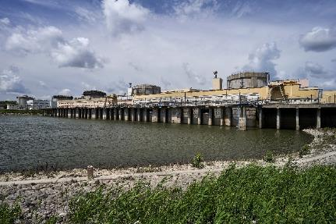
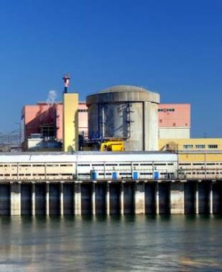
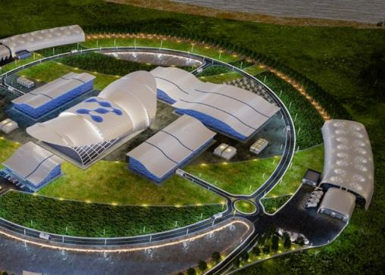
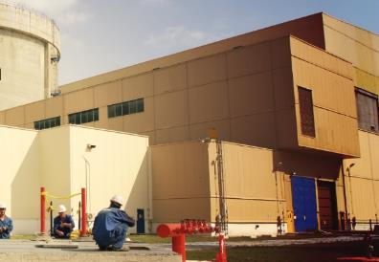

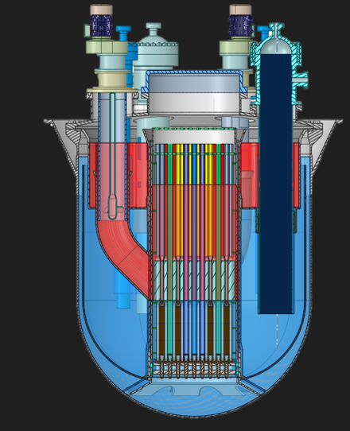
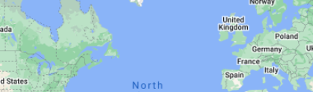
Inovatie in dezvoltarea sectorului energetic nuclear din Romania
Doua noi unitati
CANDU pana in 2031 *
Extinderea duratei
de viata a Unitatii 1*
Dezvoltarea Reactoarelor
Mici Modulare-SMR *
Inst. de stocare
a tritiului - CTRF
Extinderea Ciclului
Comb. Nuclear
Reactorul nuclear
Gen. IV ALFRED
* Parteneriat Nord Atlantic
Notes:
Looking further into the future, nuclear technology is already addressing the changes in consumption needs by becoming more flexible, less capital intensive in the construction phase and also solving the nuclear waste problem by continuous reprocessing in fast breeder generation IV reactors. Small modular reactors is the response of the nuclear industry to decarbonization requirements, making nuclear easier to deploy and operate in remote off grid areas, industrial sites and so on, with increased passive safety systems requiring less manpower and resources such as fuel and cooling water to operate. For Romania, SMRs appear to be a feasible solution after 2035 and Nuclearelectrica is already involved in siting studies with the financial support of US TDA for the potential deployment of SMRs
-SNN’s nuclear projects amount to investments of up to 8-9 billion Euros in the upcoming years. Their impact is quantifiable both in terms of increased security of supply for Romania and the region given the unified European market which is estimated to reach an interconnectivity of 15% by 2030, as well as development of related industries, infrastructure, R&D and education.

Slide 4
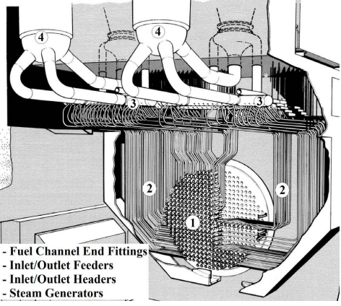
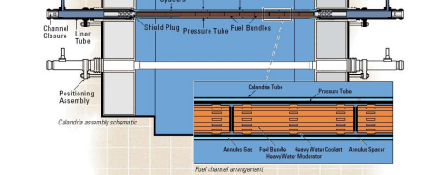
Extinderea duratei de viata CNE Cernavoda Unitatea 1
Faza 1 — decizia de investire aprobata de actionari in februarie 2022
Faza 2 — inginerie, procurare, contractare, asigurarea resurselor financiare, obtinerea autorizarilor si a opiniei Comisiei Europene
Iulie 2022 - primul contract de inginerie cu CANDU Energy, care detine drepturile exclusive asupra tehnologiei CANDU
Faza 3 — Implementarea proiectului: ianuarie 2027 – prima parte 2029.
Retehnolgizarea unei instalatii nucleare presupune un proces inovativ, provocarile fiind diferite de la un proiect la altul
Program de pregatire in Canada pentru personalul roman implicat
Operatiunea principala: Inlocuirea structurilor din zona activa (tuburi de presiune, tuburi calandria si a feeder-ilor), in mediu radioactive impune solutii tehnice innovative, mijloace de protectie si dispozitive adecvate din domeniul mecanicii fine si al roboticii, cu digitalizare avansata
Prin procesul de retehnologizare Unitatea 1 va fi mai aproape de nivelul tehnologic al viitoarelor Unitati 3 si 4
Notes:
Looking further into the future, nuclear technology is already addressing the changes in consumption needs by becoming more flexible, less capital intensive in the construction phase and also solving the nuclear waste problem by continuous reprocessing in fast breeder generation IV reactors. Small modular reactors is the response of the nuclear industry to decarbonization requirements, making nuclear easier to deploy and operate in remote off grid areas, industrial sites and so on, with increased passive safety systems requiring less manpower and resources such as fuel and cooling water to operate. For Romania, SMRs appear to be a feasible solution after 2035 and Nuclearelectrica is already involved in siting studies with the financial support of US TDA for the potential deployment of SMRs
-SNN’s nuclear projects amount to investments of up to 8-9 billion Euros in the upcoming years. Their impact is quantifiable both in terms of increased security of supply for Romania and the region given the unified European market which is estimated to reach an interconnectivity of 15% by 2030, as well as development of related industries, infrastructure, R&D and education.

Slide 5
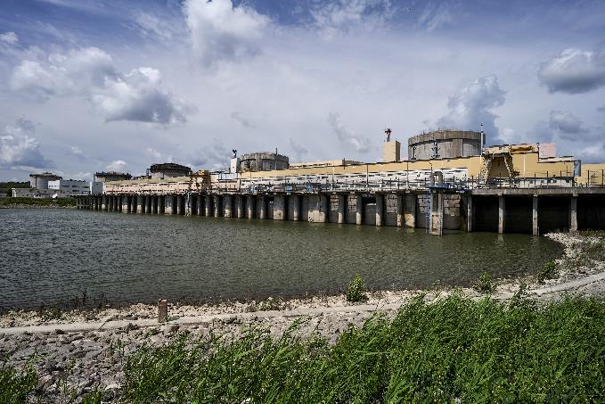
Unitatile CANDU 3 & 4 – CNE Cernavoda
Etapa pregatitoare:
EnergoNuclear S.A., compania de proiect, a semnat primul contract cu CANDU Energy/SNC-Lavalin, autoritatea de proiectare pentru tehnologia CANDU
CANDU Energy asigura servicii de inginerie actualizand rapoartele tehnice, suportul pentru evaluarea proiectului de catre Comisia Europeana si autorizarea de catre autoritatile romane.
S-a adoptat decizia preliminara de a investi
Tinta este de a avea Unitatea 3 in operare in 2030 si Unitatea 4 in anul 2031
Unitatea 2 reprezinta proiectul de referinta pentru Unitatile 3 si 4, plus modificarile ulterioare.
Proiectul va beneficia de experienta evolutiei tehnologiei CANDU
Ingineria si industria romaneasca vor fi parte la acest efort
Notes:
Looking further into the future, nuclear technology is already addressing the changes in consumption needs by becoming more flexible, less capital intensive in the construction phase and also solving the nuclear waste problem by continuous reprocessing in fast breeder generation IV reactors. Small modular reactors is the response of the nuclear industry to decarbonization requirements, making nuclear easier to deploy and operate in remote off grid areas, industrial sites and so on, with increased passive safety systems requiring less manpower and resources such as fuel and cooling water to operate. For Romania, SMRs appear to be a feasible solution after 2035 and Nuclearelectrica is already involved in siting studies with the financial support of US TDA for the potential deployment of SMRs
-SNN’s nuclear projects amount to investments of up to 8-9 billion Euros in the upcoming years. Their impact is quantifiable both in terms of increased security of supply for Romania and the region given the unified European market which is estimated to reach an interconnectivity of 15% by 2030, as well as development of related industries, infrastructure, R&D and education.

Slide 6
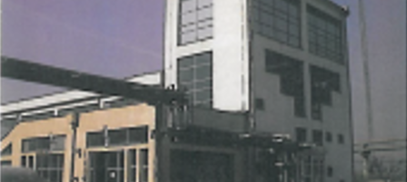
Instalatia de stocare a tritiului de la CNE Cernavoda (CTRF)
Asigura pe timpul functionarii, la extinderea duratei de viata si in final la dezafectarea unitatilor nucleare:
Reducerea semnificativa a dozei de radiatii – personal, populatie si mediu
Reducerea cantitatilor de deseuri radioactive, prin indepartarea tritiului din apa grea si stocarea acestuia in stare sigura
Cercetarea romaneasca prin Institutul National de Cercetare-Dezvoltare pentru Tehnologii Criogenice si Izotopice (ICSI Rm. Valcea) contribuie cu o solutie originala, utilizata in secventa finala a procesului de extragere a tritiului din apa grea. ICSI a dezvoltat tehnologia romaneasca de fabricare a apei grele
Tritiul extras reprezinta o oportunitate comerciala, avand rol de ‘combustibil’ la experimentele de fuziune nucleara – v. proiectul ITER (Reactorul Experimental Termonuclear Internațional), precum și pentru recuperarea și utilizarea He3 rezultat din dezintegrarea tritiului.
Notes:
Looking further into the future, nuclear technology is already addressing the changes in consumption needs by becoming more flexible, less capital intensive in the construction phase and also solving the nuclear waste problem by continuous reprocessing in fast breeder generation IV reactors. Small modular reactors is the response of the nuclear industry to decarbonization requirements, making nuclear easier to deploy and operate in remote off grid areas, industrial sites and so on, with increased passive safety systems requiring less manpower and resources such as fuel and cooling water to operate. For Romania, SMRs appear to be a feasible solution after 2035 and Nuclearelectrica is already involved in siting studies with the financial support of US TDA for the potential deployment of SMRs
-SNN’s nuclear projects amount to investments of up to 8-9 billion Euros in the upcoming years. Their impact is quantifiable both in terms of increased security of supply for Romania and the region given the unified European market which is estimated to reach an interconnectivity of 15% by 2030, as well as development of related industries, infrastructure, R&D and education.

Slide 7
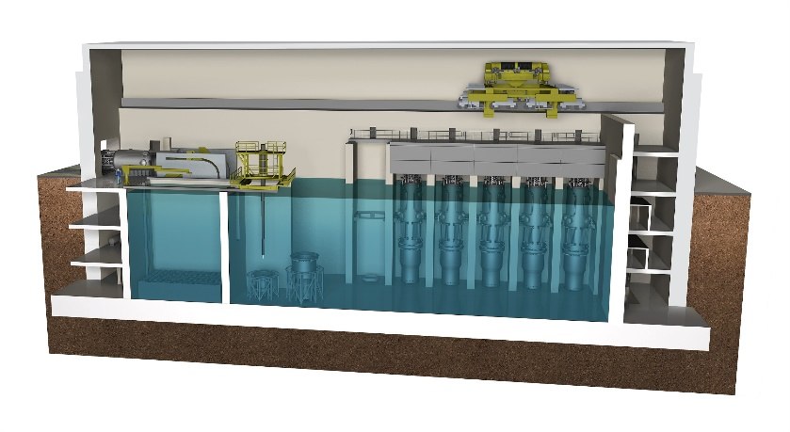
Reactoarele Mici Modulare. Tehnologia NuScale Power Module™
Circa 70 de reactoare nucleare mici modulare SMR (Small Modular Reactors) in lume
Majoritatea sunt utilizate pentru propulsia navala sau sunt amplasate pe barje
Restul sunt in faze incipiente de concept sau de proiectare si mai putine in proces de autorizare.
Tehnologia NuScale Power Module™ US este prima si deocamdata singura care a obtinut autorizatia standard de proiectare din partea reglementatorului national (US NRC).
  Procesul de autorizare a durat peste 10 ani, implicand organizatii de cercetare si inginerie din SUA, Canada si Europa, costand peste 500 mil dolari
NuScale ofera trei soluții de SMR, în configurații VOYGR-4 cu patru module (308 MWe), VOYGR-6 (462 MWe) cu șase module și VOYGR-6 cu sase module (924 MWe)
Sectiune prin cladirea NuScale Power ModuleTM – Model VOYGR™-6
Sursa: NUScale US

Slide 8
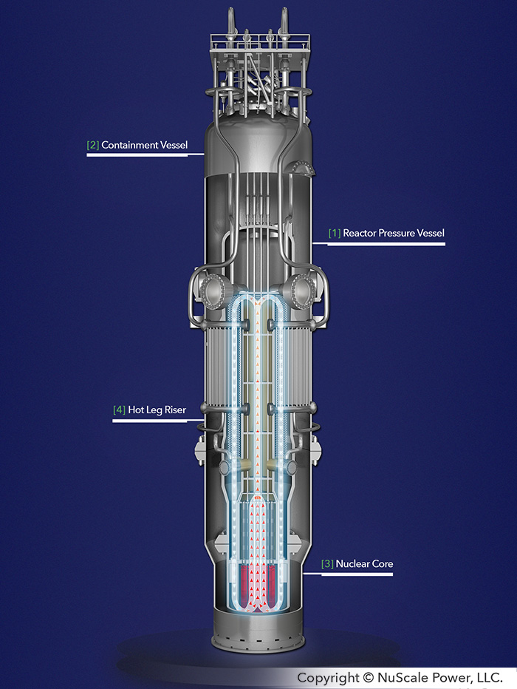
Trasaturi Inovative ale Tehnologiei NuScale* (1/2)
Nu necesita sursa de energie electrica (AC sau DC), interventia operatorului sau sursa de racire externa in caz de avarie
Containment de inalta rezistenta imersat in piscina de racire - asigura preluarea caldurii in caz de accident de pierdere a racirii
Mentinerea vidului in interiorul containment-ului limiteaza pierderile de caldura in functionarea normala a reactorului
Zona activa de mici dimensiuni limiteaza cantitatea de radioactivitate in caz de accident – 1/20 fata de un reactor mare
Digitatizarea sistemului de instrumentatie si control, cu o singura camera de control pentru toate modulele
* Features of the NuScale Power Module, https://www.nuscalepower.com/technology/design-innovations
Ansamblul vasul reactorului, containment-ul si generatorul de abur
Sursa: NUScale US

Slide 9
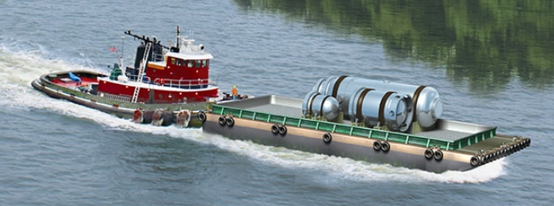
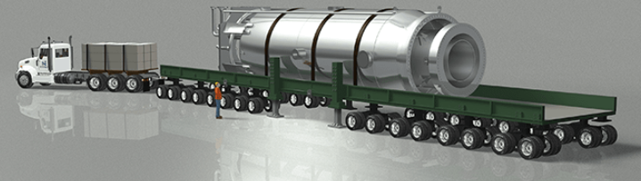
Trasaturi Inovative ale Tehnologiei NuScale** (2/2)
VOYGR utilizează tehnici de fabricație modulara, care se asambleaza la santier și construcții civile simplificate.
Deschidere pentru transferul de tehnologie – peste 400 de patente acordate sau in asteptare in 19 state
Link-ul de inregistrare: https://suppliers.nuscalepower.com/_layouts/15/NuScalePower/SuppliersSignIn.aspx?ReturnUrl=/_layouts/15/Authenticate.aspx?Source=/&Source=/
** Fabrication and assembly, https://www.nuscalepower.com/technology/fabrication-and-assembly
Variante de transport al unui modul - - naval sau rutier
Sursa: NUScale US

Slide 10
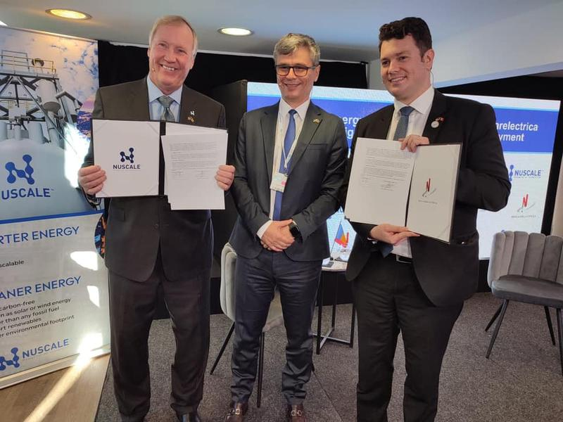
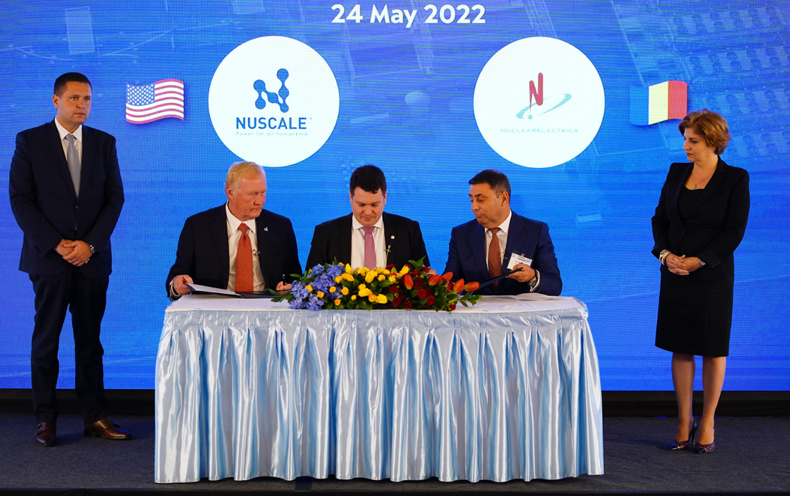
Dezvoltarea NuScale Power Module™ in Romania (1/3)
2021 – grant USTDA de 1,2 milioane USD de dolari pentru evaluarea amplasamentelor potențiale pentru SMR in Romania.
4 noiembrie 2021, Glasgow - Semnarea acordului SNN – NuScale pentru dezvoltarea de tehnologii de producere a energiei curate în Romania - SNN Preferred Operator
Mai 2022 – amplasmantul fostei termocentrale de la Doicești, Dambovița, a obținut toate calificările, fiind desemnat amplasamant preferat din mai multe amplasamente candidat,.
Mai 2022, MoU Nuclearelectrica, NuScale și E-Infra dezvoltarea primului SMR din România, la Doicești.
Iunie 2022, grant de 14 milioane USD pentru următoarea etapă a dezvoltării NuScale în România – studiul preliminar de inginerie și proiectare, precum si detalierea studiilor de amplasament.

Slide 11
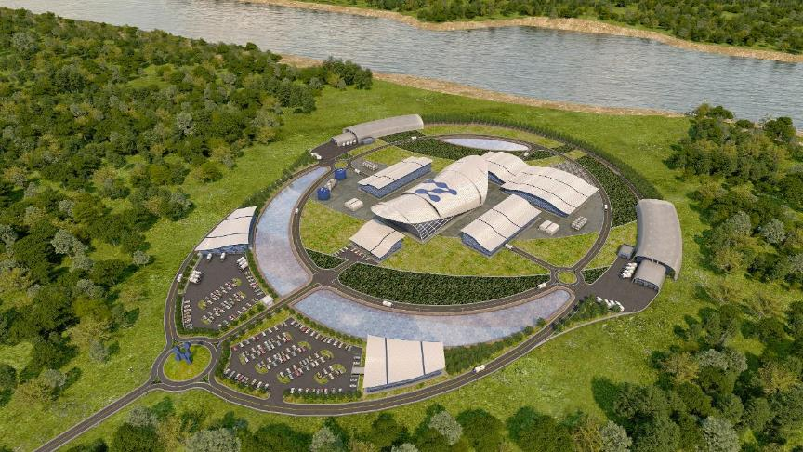
Dezvoltarea NuScale Power Module™ in Romania (2/3)
Proiectul NuScale cu 6 module (VOYGR-6/ 462 MWe)
va genera 193 de locuri de munca permanente,
1500 de locuri de munca pe perioada constructiei,
2300 locuri de munca in fabricatie
evita cca 3 - 4 mil. tone de GES pe an.
Autorizarea amplasamentului si implementarea proiectului se vor realiza in baza legislatiei romanesti si europene
Un proiect similar este in dezvoltare la Idaho National Laboratory (INL), Idaho, US – procesul de autorizatie combinata (COLA) de catre NRC este avansat (WNN Daily/ 28 April 2022)
Notes:
Reactoarele modulare mici sunt o tehnologie sigura
Se bazeaza pe o tehnologia reactoarelor cu apa usoara presurizata (PWR), care are o istorie de peste 60 ani in care a fost folosita comercial
Peste 300 de reactoare PWR in lume
Inovatoare, au un design simplificat, care ofera siguranta crescuta centralei si flexibilitate sistemului energetic.
Sunt o sursa de energie Curata, Rezilienta, Accesibila si Scalabila.
Sunt modulare, pot fi construite cu usurinta intr-un timp mult mai scurt in zone greu de accesat sau izolate, solutionand problemele energetice ale comunitatilor locale.
Beneficii pentru mediu:
pot fi construite pe amplasamentele centralelor pe carbuni ce vor fi inchise, avand astfel o amprenta mica asupra mediului inconjurator
genereaza energie fara emisii de carbon;
consum redus de apa;
Pot produce hidrogen curat
Beneficii socio-economice:
Pot asigura tranzitia fortei de munca din centralele de carbune
Investitie in Educatie / o noua generatie
Venituri din impozite
Proiecte pentru economia si industria locala

Slide 12
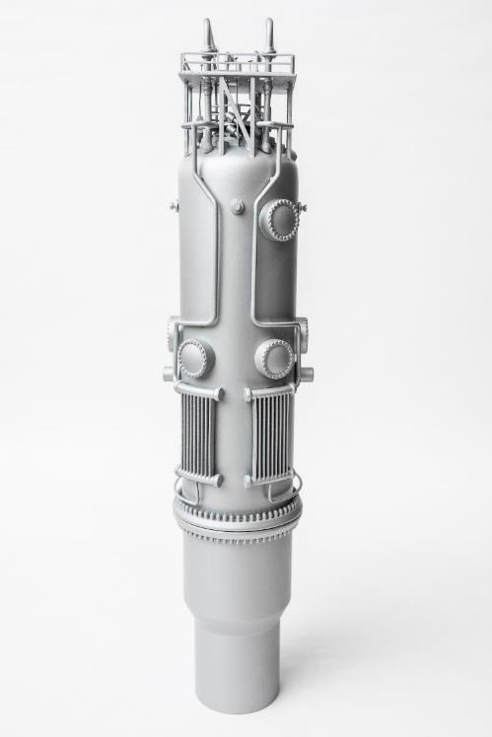
Dezvoltarea NuScale Power Module™ in Romania (3/3)
ROMANIA POATE DEVENI
catalizator pentru dezvoltarea SMR in regiune
hub pentru productia si asamblarea componenetelor
Implementarea proiectului in baza legislatiei romanesti si europene
baza pentru asigurarea operarii acestui nou tip de tehnologie in alte state
centru de dezvoltare pentru viitorii operatori*
Notes:
Prin unitatile CANDU si SMR, putem asigura atat securitatea furnizarii in Romania, dar si disponibilitate si flexibilitate simultan.
Romania nu este singurul stat care isi doreste implementarea reactoarelor modulare. Alte state precum Franta, UK, Canada, Polonia, Bulgaria, Ucraina fac de asemenea pasi rapizi pentru implementarea SMRurilor.
Ca urmare a acestui parteneriat, Romania are potentialul de a-si demononstra excelenta nucleara la nivel international

Slide 13
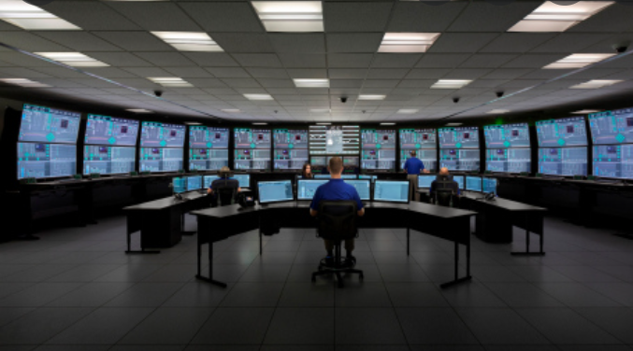
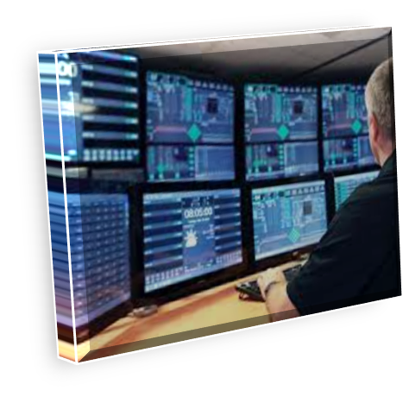
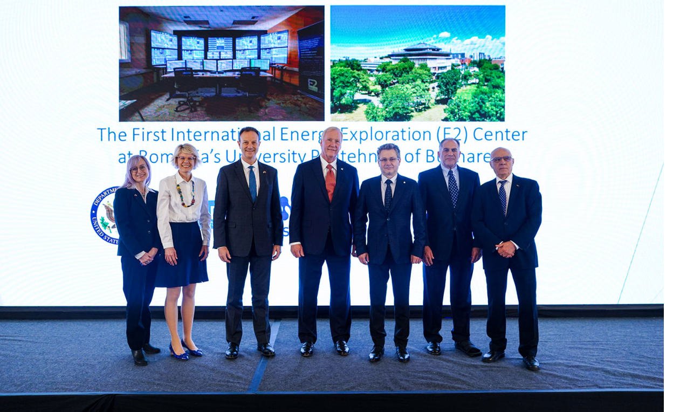
Simulator cu Scop Educational
Cu sprijinul SUA, în parteneriat cu NuScale, România va dezvolta un Centru de Educație (E2 Center), incluzand un simulator pentru Camera de Control,.
Centrul E2, va fi instalat la Universitatea Politehnica din București
Simulatorul va fi utilizat în scop educațional, pentru dezvoltarea următoarei generații de experți, tehnicieni și operatori nucleari din România care aspiră la funcția de operatori nucleari pentru reactoare de tip NuScale

Slide 14
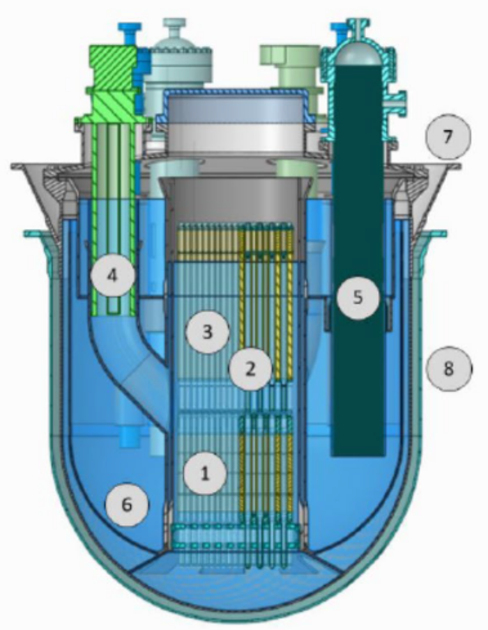
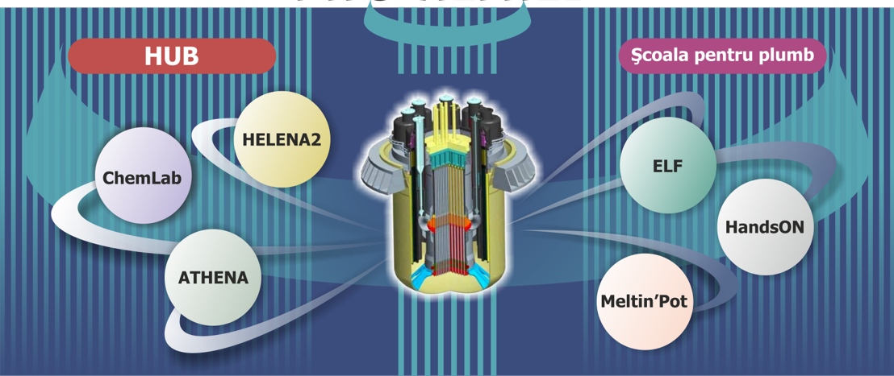
Cercetare-Dezvoltare Generatia IV SMR (1/2)
Advanced Lead Fast Reactor European Demonstrator (ALFRED), dezvoltat la ICN Pitesti/ RATEN ca amplasament de referinta pentru demonstartorul LFR
  Consortiul FALCON (ANSALDO, ENEA, RATEN ICN) – sustine constructia ALFRED
  Parteneriate nationale – Universitati, Nuclearelectrica, ROMATOM
ALFRED – proiect prioritar national sustinut prin:
  Memoranda ale Guvernului Romaniei (2011, 2013)
  Foaia de parcurs pentru infrastructura de cercetare
  Strategia regională de specializare a inteligentei
  Strategia de cercetare și inovare
  La nivel European – SET Plan, ESNII Chart
S-au contractat fonduri pentru:
ATHENA – Instalatie experimentala multi-scop pentru testarea componentelor majore ALFRED
CHEMLAB - Laborator pentru chimia plumbului
Material pus la dispozitie de ICN Pitesti
10

Slide 15
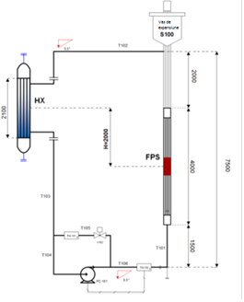
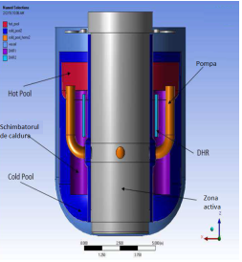
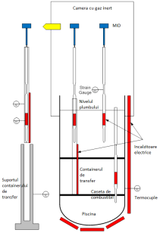
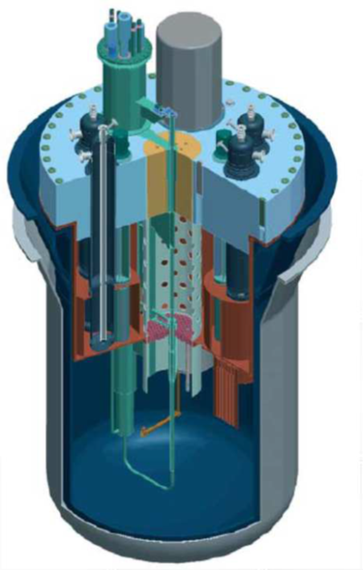
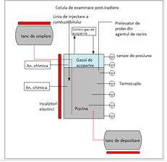
Cercetare-Dezvoltare Generatia IV SMR (2/2)
Simulare completă a regimurilor de funcționare ALFRED
Teste de anduranță pentru componente, echipamente și sisteme
Măsurarea caracteristicilor de fiabilitate
Studiul de Fezablitate este disponibil
Demonstarea controlului regimului de scurgere
Comportamentul amsamblelor de combustibil si al barelor de control
Studiul de Fezablitate este disponibil
controlul și monitorizarea regimului chimic al plumbului lichid
interacțiunea dintre plumbul lichid și materialele structurale
În construcție
Manipularea combustibilului (la scară 100%) pentru a demonstra controlul complet al încărcării/ descărcării acestuia
Proiect conceptual
instalație experimentală multifuncțională, pentru testarea componentele majore ale proiectului ALFRED: generator de abur, pompe primare, ansamblu combustibil, tije de control (scara: 1: 1)
În construcție
fenomenologia asociată accidentelor grave în interacțiunea LFR (transport și reținere FP) dintre combustibil, placare și plumb
Proiect conceptual
Material pus la dispozitie de ICN Pitesti

Slide 16
